Slide 1
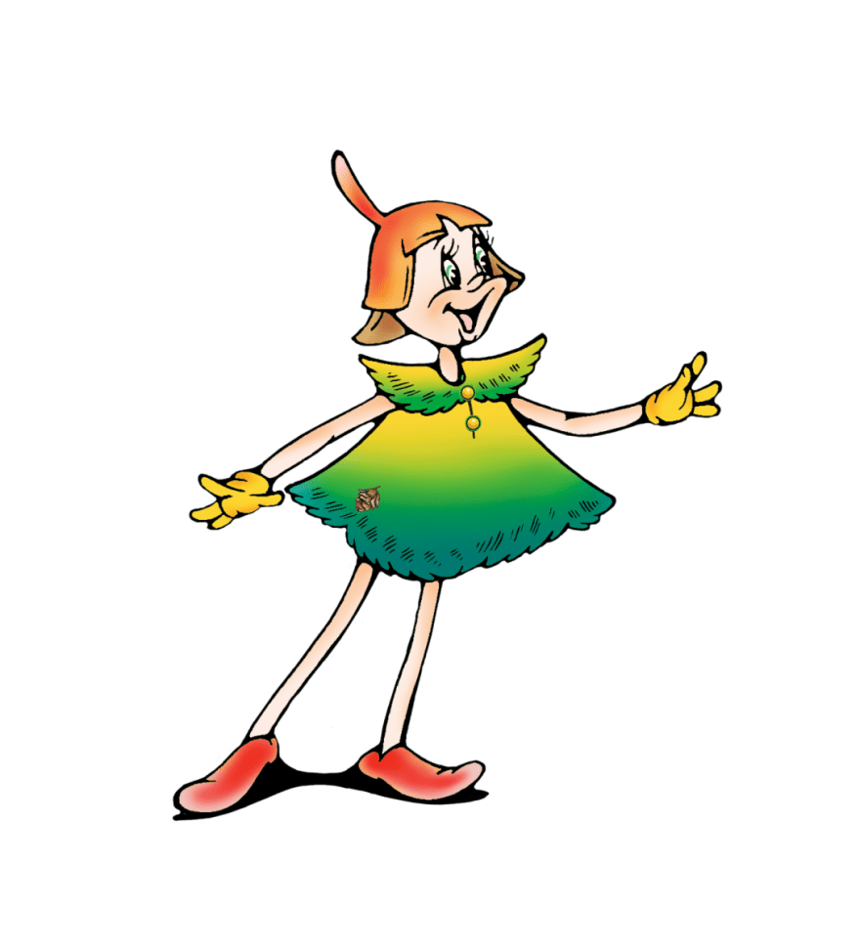
Муниципальное дошкольное образовательное бюджетное учреждение «Детский сад №5 «Аистёнок» комбинированного вида» г.Волхов
Мастер – класс
«Деревья из бросового материала»
Выполнила: Т.И. Потехина , воспитатель старшей группы №4 «Жаворонок» общеразвивающей направленности

Slide 2
На сегодняшний день проблема экологии является основной проблемой человечества, которая может привести к гибели всего живого на планете! Часто люди, не задумываясь, выбрасывают ненужные пластиковые бутылки, пакеты, бумагу. Но, на самом деле, бросовый материал можно использовать повторно, к тому же это очень интересно и увлекательно.
Вместе с другими Эколятами Ёлочка бережно относится к окружающей среде, призывает любить и защищать родную природу.

Slide 3
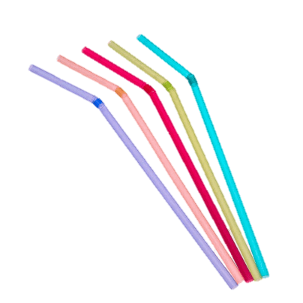
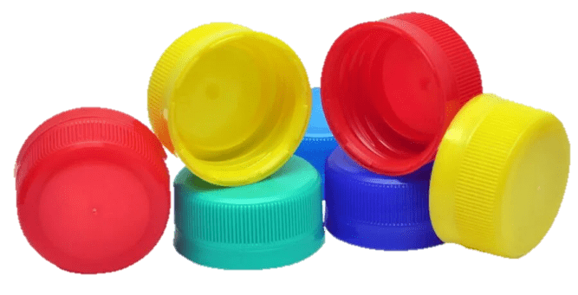
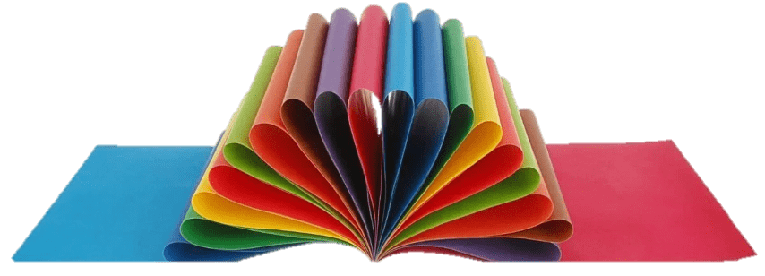
Однажды, гуляя по лесу Эколенок Ёлочка, увидела мусор, который оставили люди после пикников и прогулок по лесу. Ёлочка собрала мусор, но мусорных баков рядом не оказалось… -Что же с ним делать? -Может быть, ребята из детского сада №5 «Аистёнок» помогут мне, придумать? И отправилась в путь, заранее предупредив воспитателей… -

Slide 4
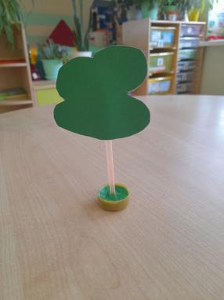
Воспитатели подумали и решили спросить совета у родителей. Мама Ярослава Кайдаша, воспитанника группы «Жаворонок», предложила из бросового материала сделать деревья, чтобы помочь Эколёнку Ёлочке.

Slide 5
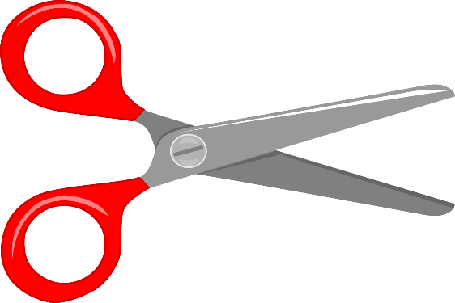
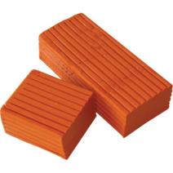
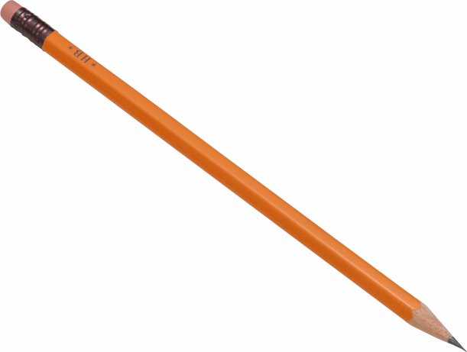
Для изготовления дерева нам потребуется:

Slide 6
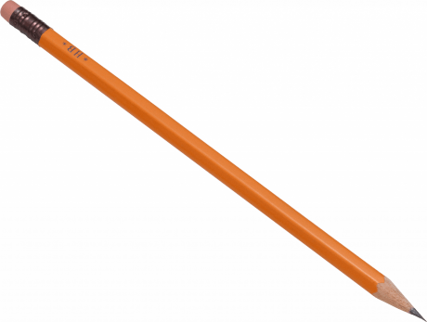
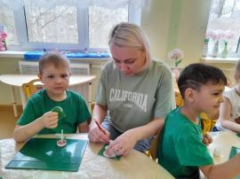
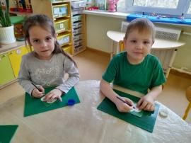
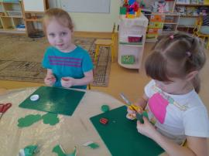
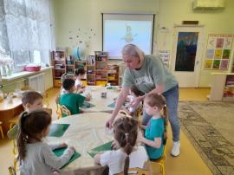
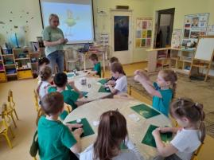
1. Рисуем крону деревьев и вырезаем её.

Slide 7
2. Берем пластмассовую крышечку и кусочек пластилина. Разминаем пластилин, вкладываем в крышечку, выравниваем по всей поверхности крышки.

Slide 8
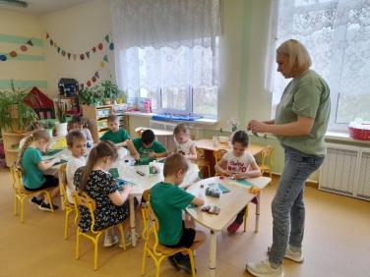
3. Берем трубочку, клей. Приклеиваем «крону» из бумаги к трубочке.

Slide 9
4. Вставляем трубочку с «кроной» в пластилиновую крышечку.

Slide 10
Дерево из бросового материала готово!

Slide 11
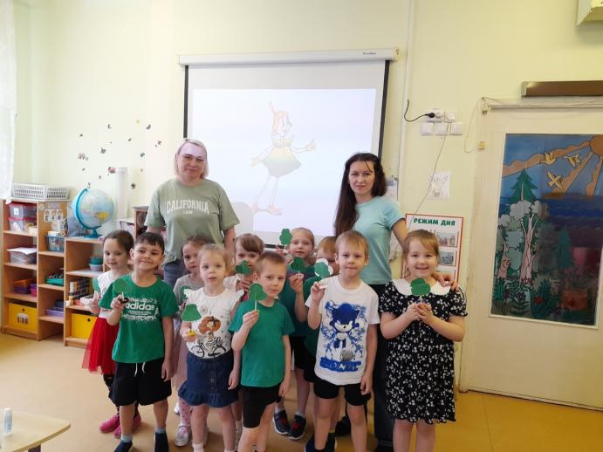

Slide 12
Эколёнок Ёлочка была рада, что мусор, который оставили люди после посещения леса, получилось использовать для изготовления таких замечательных деревьев!
Благодарим Наталью Юрьевну за интересную идею!!!
И, конечно, ребят за помощь!

